Slide 1
Digital-Реклама

Slide 2
Вендинговые аппараты в метро
На сегодняшний день вендинговые аппараты имеют широкую сеть распространения, в том числе и в метро и являются очень популярными среди пассажиров. Люди действительно ими пользуются, так как это просто и удобно.
Digital-экран является очень доступным и ярким способом размещения рекламной информации
1. Анимационный ролик
2. Статичная картинка

Slide 3
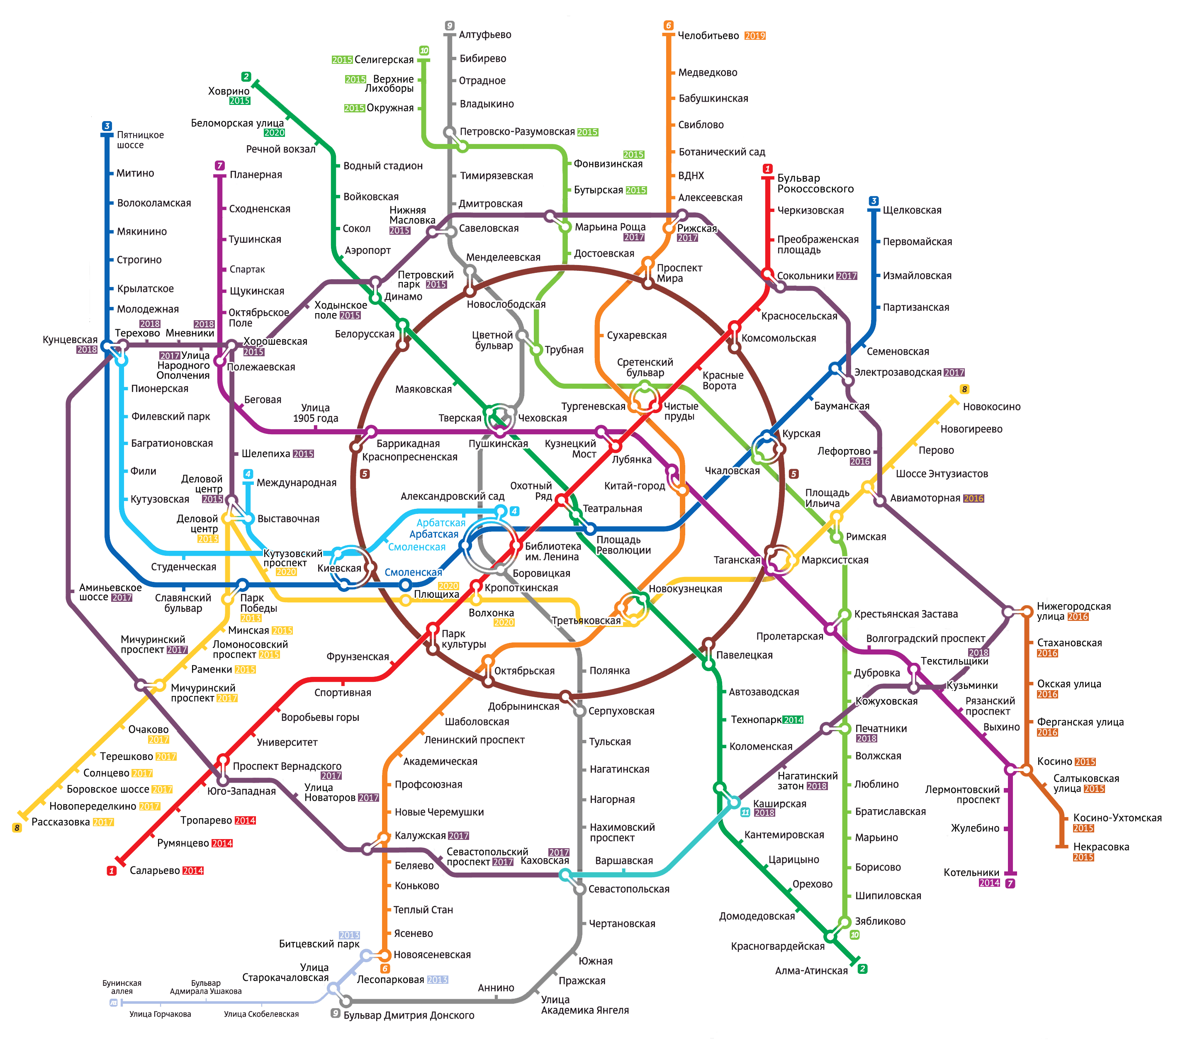
Местоположение digital-экранов
Общее кол-во
26шт

Slide 4
Список вендинговых аппаратов с digital-экранами
1) Варшавская
2) Маяковская
3) Ясенево
4) Жулебино
5) Зябликово
6) Каховская
7) Кожуховская
8) Коньково
9) Лермонтовский проспект
10) Марксистская
11) Марьина роща
12) Митино
13) Пражская
14) Римская
15) Строгино
16) Трубная
17) Юго-Западная
18) Южная
19) Китай-Город
20) Шипиловская
21) Сходненская юг
22) Сходненская север
23) Домодедовская юг
24) Домодедовская север
25) Дубровка ближняя
26) Дубровка дальняя

Slide 5
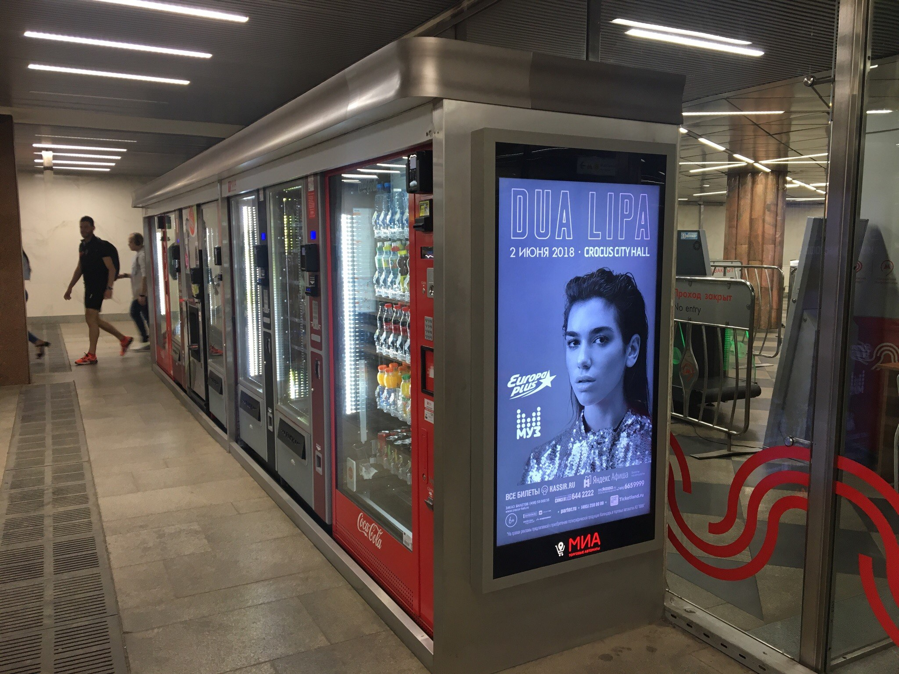
Формат экрана 0.8х1.5м

Slide 6
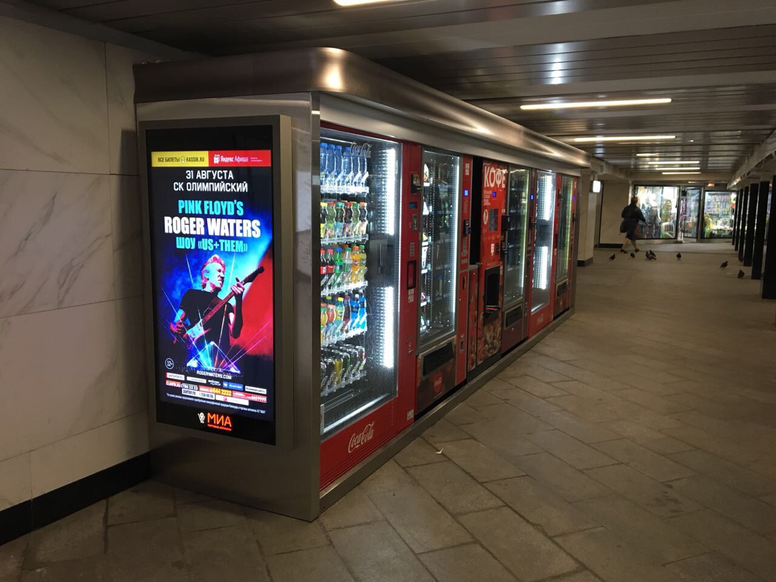
Продолжительность рекламного блока
4 минуты

Slide 7
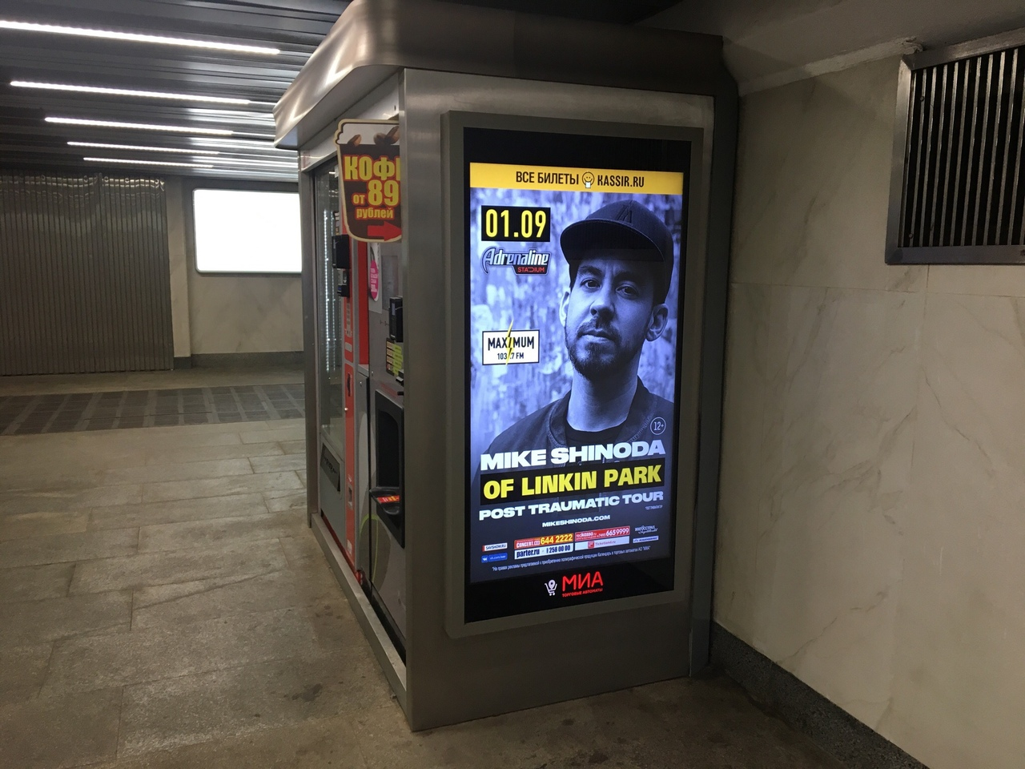
Возможность размещения рекламы до 40 секунд!

Slide 8
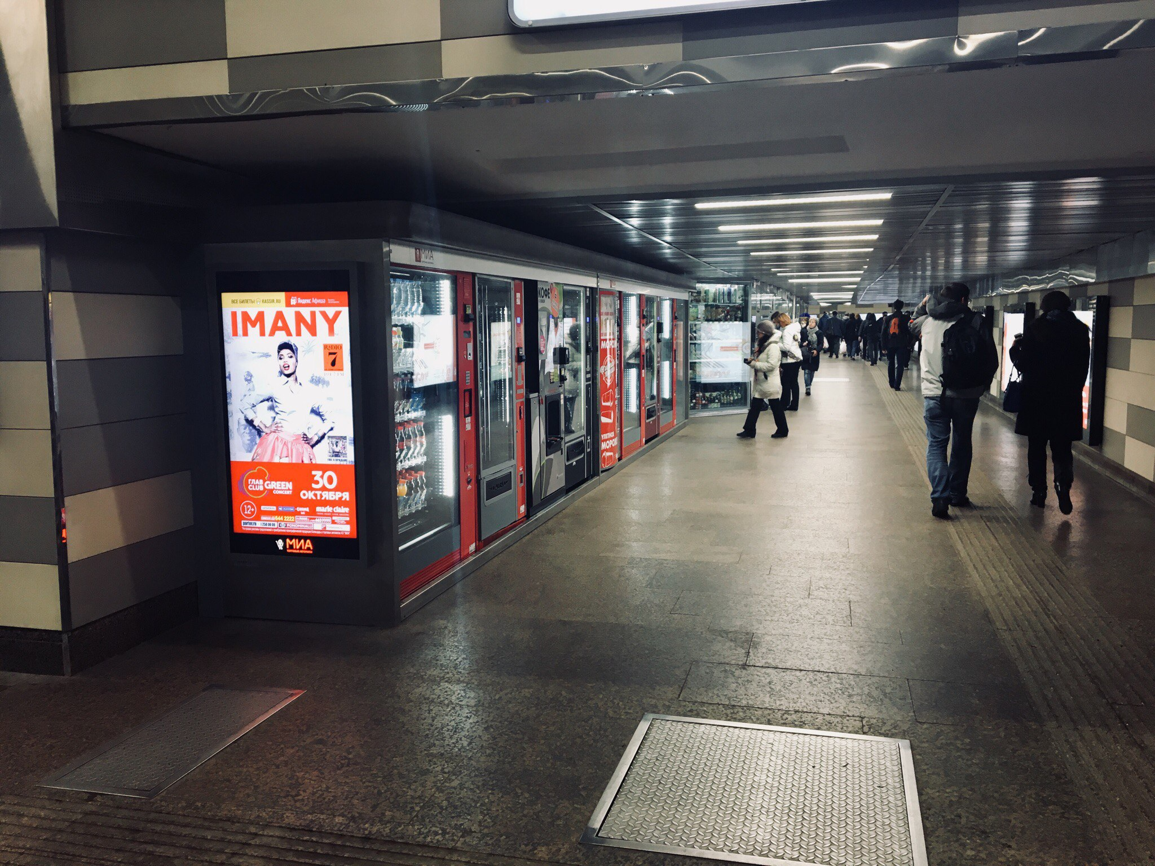
Проходимость до 2 млн
в месяц

Slide 9
Время
Количество показов в час | 15
Количество показов в сутки | 360
Кол-во времени в час
5сек | 10 сек | 15 сек | 20 сек | 25 сек | 30 сек | 35 сек | 40 сек
1м 15с | 2м 30с | 3м 45с | 5мин | 6м 15с | 7м30с | 8м45с | 10мин
Кол-во времени в сутки
5сек | 10 сек | 15 сек | 20 сек | 25 сек | 30 сек | 35 сек | 40 сек
30 мин | 60 мин | 90 мин | 120 мин | 150 мин | 180 мин | 210 мин | 240 мин
Кол-во времени в месяц
5 сек | 10 сек | 15 сек | 20 сек | 25 сек | 30 сек | 35 сек | 40 сек
15 часов | 30 часов | 45 часов | 60 часов | 75 часов | 90 часов | 105 часов | 120 часов

Slide 10
Спасибо за внимание!
8-999-987-94-08

